Slide 1



How to Lunchit
Für Mitarbeiter

Slide 2


Was ist Lunchit Daily?
Lernen Sie Ihre neue Lieblings-App kennen
Das leckere Extra zum Gehalt: Mit der Lunchit App bezahlt Ihnen Ihr Arbeitgeber Ihr Mittagessen – bis zu 8,00 € täglich.
Der moderne Essenszuschuss: Denn mit der Lunchit App nutzen Sie die erste digitale Essensmarke weltweit.
Jetzt direkt Kunde werden und Ihre Mitarbeiter noch heute begeistern oder unverbindlich anfragen!
Mehr Infos unter: www.spendit.de
Sie erhalten Ihre Ausgaben für das Mittagessen von Ihrem Arbeitgeber rückerstattet. Alle Beträge finden Sie übersichtlich in der Lunchit App.
Mit Lunchit zeigt Ihnen Ihr Arbeitgeber, dass er Ihre Arbeit und Ihre Leistung wertschätzt – jeden Tag.

Slide 3
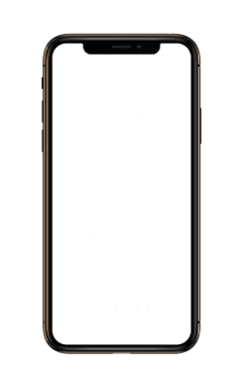
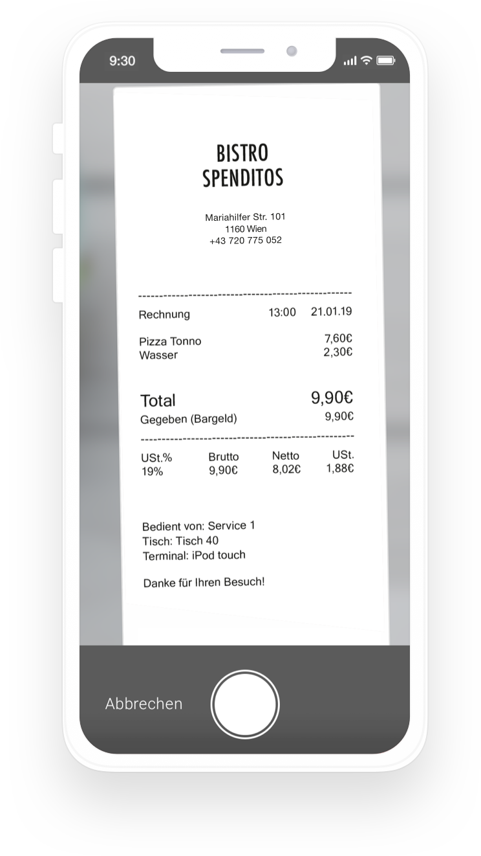
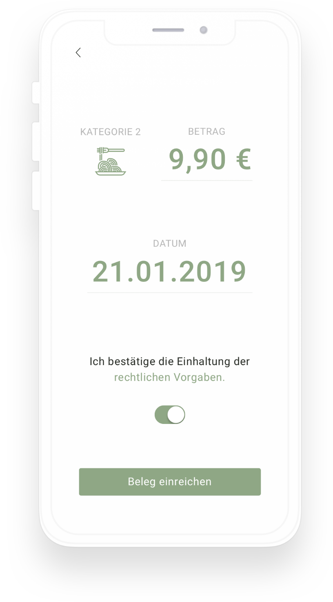
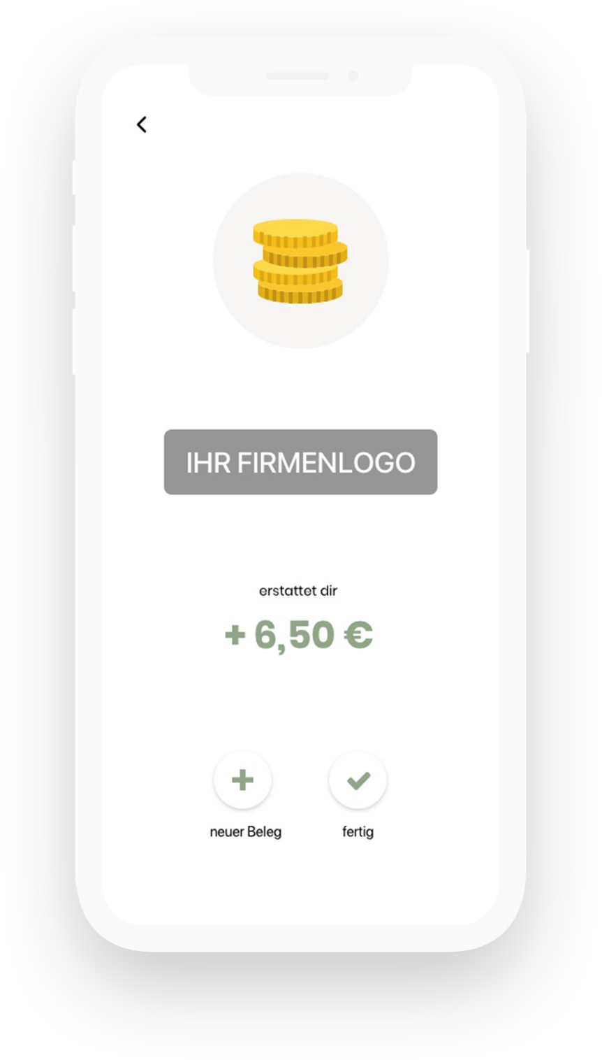


So einfach funktioniert Lunchit Daily
LOHN
18 x
8,00 €
+ 144,00 €
1
2
3
Mittagessen genießen und Beleg in der App fotografieren
Betrag und Datum prüfen & den Beleg mit einem Klick einreichen
Automatische Erstattung von bis zu 144 € mit dem nächsten Gehalt

Slide 4
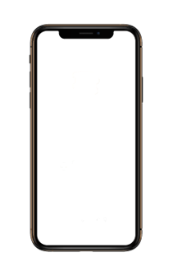
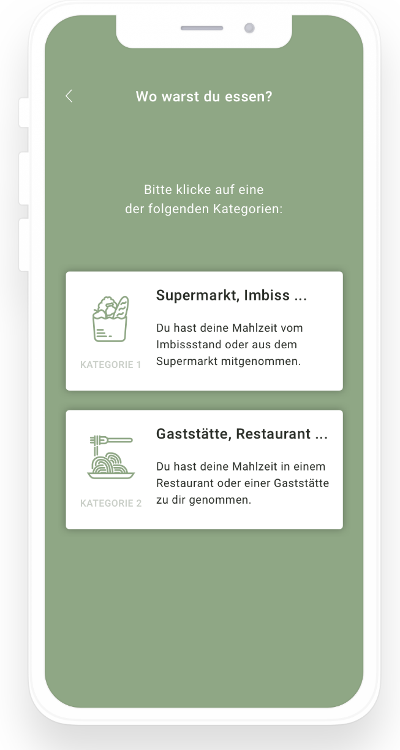
Was wird mir erstattet?
Je nach Vereinbarung mit dem Arbeitgeber werden Ihnen bis zu € 8,00 pro Tag netto für Mahlzeiten in Gastronomiebetrieben erstattet.
Im Supermarkt, Bäckerei oder Imbiss (z.B. Döner etc.) können 2,00 € pro Tag erstattet werden.
In der Lunchit App wählen Sie bei der Einreichung die richtige Kategorie aus.
Ihr Arbeitgeber kann Ihnen erstatten, was Sie an einem Arbeitstag von mindestens 4 Stunden als Mittagessen konsumiert haben, dies bedeutet:
Lebensmittel, die zum direkten Verzehr geeignet sind.
Dazu zählen nicht:
Tabakwaren
Alkoholischen Getränke
Non-food Produkte
Bitte reduzieren Sie den ausgelesenen Rechnungsbetrag, um nicht erstattungsfähige Artikel.
Sie können Ihr Mittagessen überall dort kaufen, wo Sie einen Rechnungsbeleg erhalten, also in jedem Supermarkt, Restaurant, Café, Imbiss usw. – Sie sind absolut flexibel in Ihrer Essenswahl!
Jetzt direkt Kunde werden und Ihre Mitarbeiter noch heute begeistern oder unverbindlich anfragen!
Mehr Infos unter: www.spendit.de

Slide 5
Wann kann ich Lunchit Daily nutzen?
Sie können Lunchit an den Tagen in Anspruch nehmen, an denen Sie tatsächlich gearbeitet haben - dazu zählt auch Homeoffice.
Egal ob Lehrling, Teilzeitkraft, Praktikant, Werkstudent oder Vollzeitmitarbeiter – Jeder kann Lunchit nutzen!
Sie dürfen Lunchit nicht in Anspruch nehmen, wenn Sie
im Urlaub,
krank,
auf einer Dienstreise sind
oder an arbeitsfreien Tagen (für die meisten heißt das: Wochenende)
Jetzt direkt Kunde werden und Ihre Mitarbeiter noch heute begeistern oder unverbindlich anfragen!
Mehr Infos unter: www.spendit.de
Wichtig: Mit Verwendung der Lunchit App bestätigen Sie mit jeder Belegeinreichung, dass Sie die steuerrechtlichen Vorgaben verstanden haben und sich daran halten.
Ein Verstoß kann arbeitsrechtliche Konsequenzen haben.

Slide 6
Was muss ich beim Einreichen der Belege beachten?
Wenn sich Non-food Produkte auf dem Beleg befinden, reduzieren Sie bitte manuell den Rechnungsbetrag in der App um diese Artikel.
Bsp.: Beleg für 11,50 €
(8 € Sandwich, 1 € Zahnpasta, 2,50 € Shampoo) Belegsumme in der App um 3,50 € auf 8 € reduzieren und einreichen!
Sie können pro Arbeitstag nur einen Beleg mit demselben Belegdatum einreichen.
Sammelrechnungen können von allen Kollegen gescannt werden, deren Essen auf der Rechnung enthalten ist. Der Betrag ist aber bitte manuell auf die eigene Konsumation zu ändern.
So klappt das Scannen am besten: Fotografieren Sie den Beleg auf dunklem Hintergrund.
Große Belege können Sie einfach falten, so dass sie besser zu fotografieren sind.
Sie müssen Ihre Belege nicht aufbewahren, wir speichern alles sicher ab. Über die App können Sie Ihre eingereichten Belege jederzeit einsehen, bearbeiten oder löschen – immer bis zum Monatsende.
Sie werden zum Monatsende sowohl in der App als auch per E-Mail an die rechtzeitige Belegeinreichung erinnert (optional).
Jetzt direkt Kunde werden und Ihre Mitarbeiter noch heute begeistern oder unverbindlich anfragen!
Mehr Infos unter: www.spendit.de

Slide 7

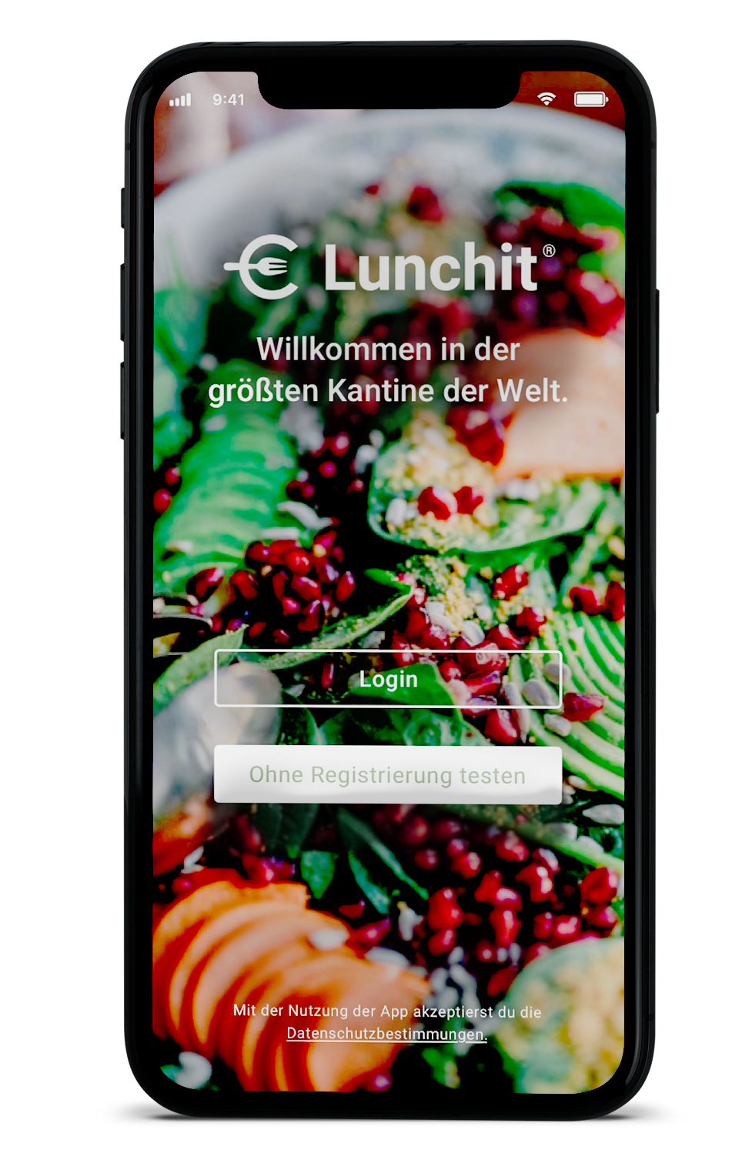
Ganz nach Ihrem Geschmack?
Wir freuen uns, von Ihnen zu hören
Michael Kallenbach
Director Customer Relations & KYB
Jetzt Kunde werden und Ihre Mitarbeiter begeistern oder unverbindlich anfragen!
Mehr Infos unter: www.spendit.at
+49 89 2003 1881 0
kundenbetreuung@spendit.de
SPENDIT AG
Fraunhoferstr. 23h
80469 München
© 2020 SPENDIT AG
Die Inhalte dieser Präsentation (u.a. Texte, Grafiken, Fotos, Logos etc.) und die Präsentation selbst sind urheberrechtlich geschützt. Sie wurden durch die SPENDIT AG selbstständig erstellt.
Eine Weitergabe von Präsentation und/oder deren Inhalten ist nur mit schriftlicher Genehmigung der SPENDIT AG zulässig.

